Slide 1
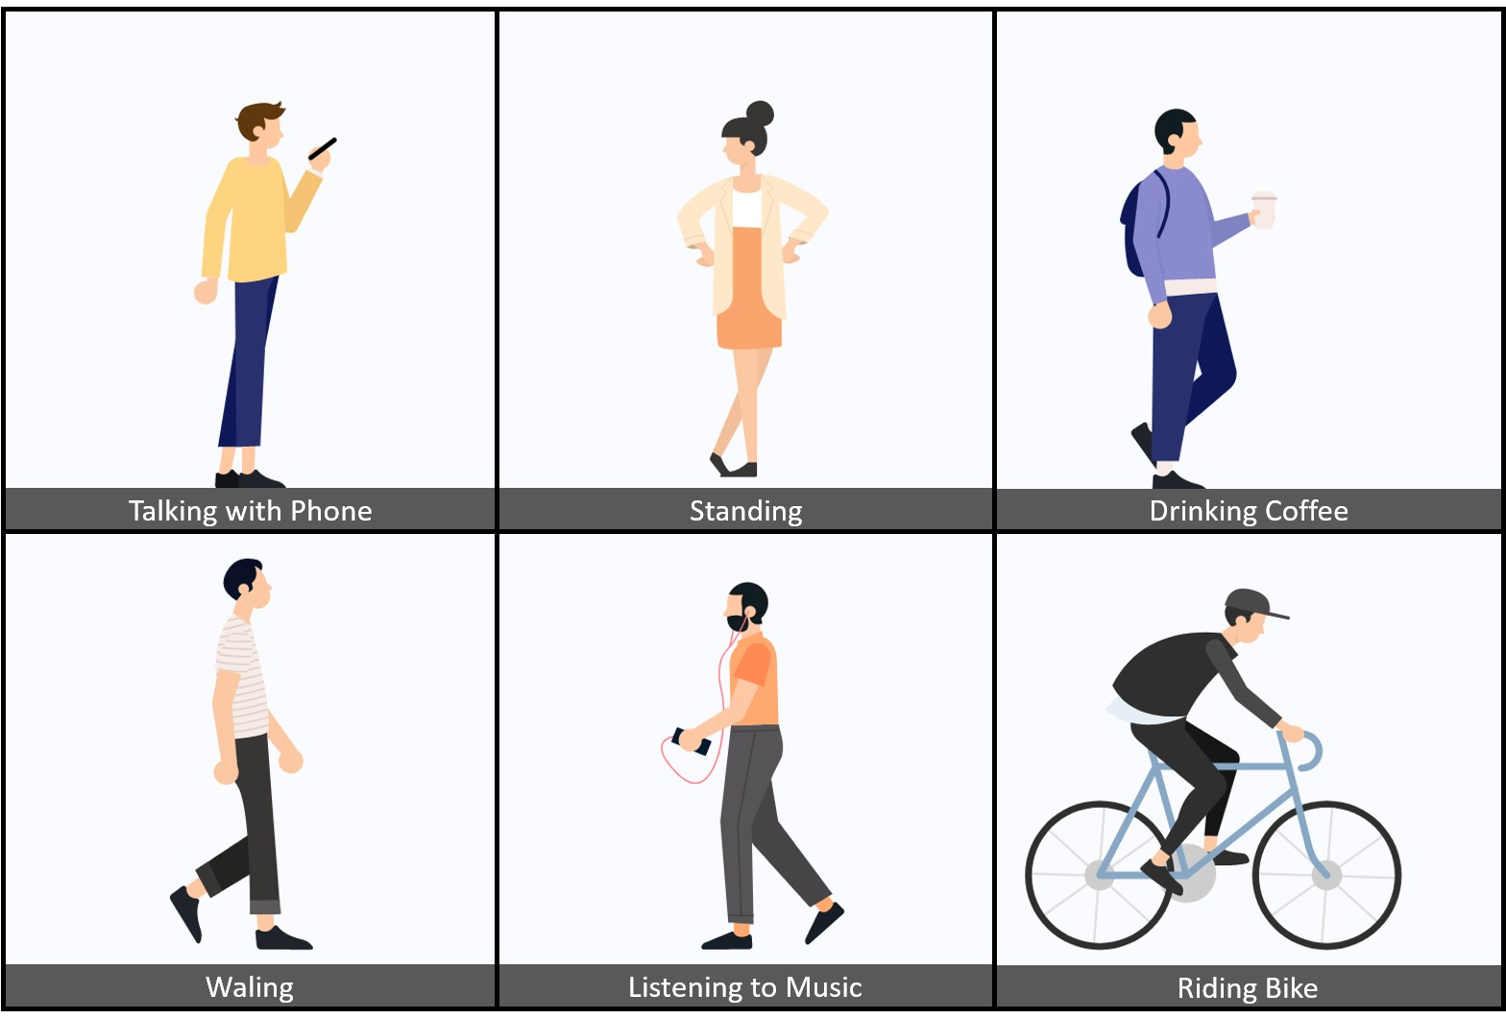
Nhận dạng hoạt động của con người ( Human Activity Recognition)
Giảng viên hướng dẫn: TS. Phạm Tiến Lâm
Trợ Giảng Đặng Văn Báu

Slide 2
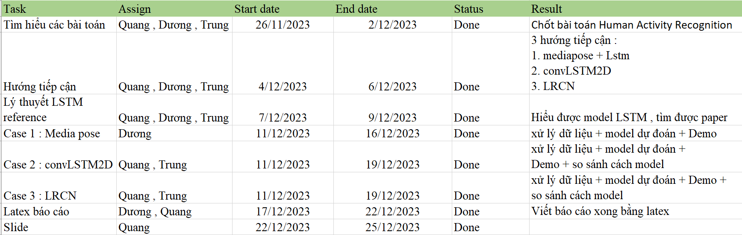
Nhóm 6

Slide 3
NỘI DUNG CHÍNH
01
03
Giới thiệu đề tài
Xử lý dữ liệu , xây dựng và huấn luyện
02
04
LSTM
Kết quả và đánh giá
05
Phương hướng phát triển mô hình

Slide 4
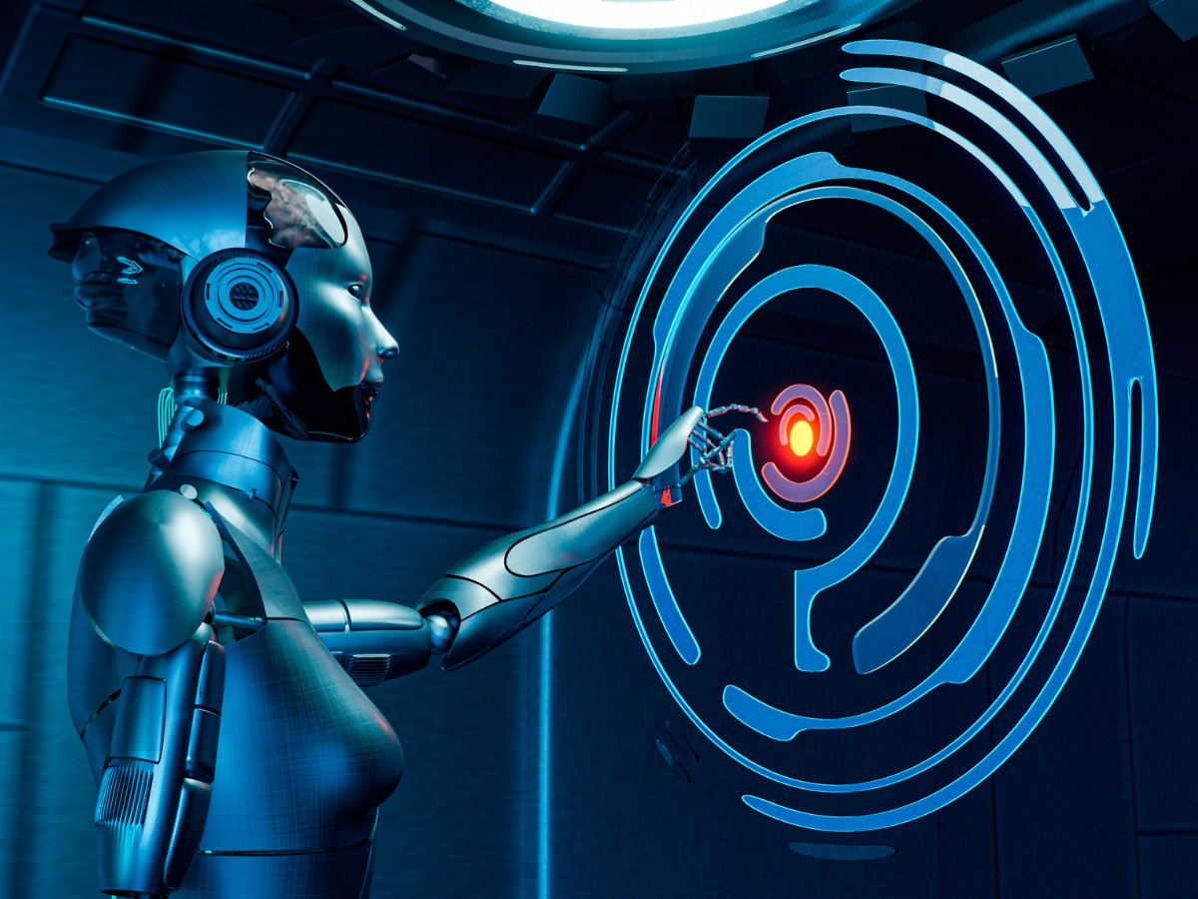
01.
Giới thiệu đề tài

Slide 5
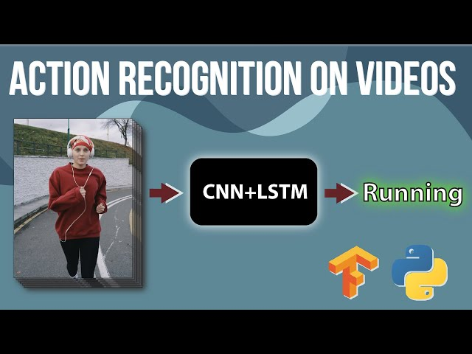
ĐẶT VẤN ĐỀ
Đề tài :
Bài toán nhận diện hành động được ứng dụng rất rộng rãi trong các lĩnh vực như giám sát, thể dục, thể thao, ...
Mục đích của đề tài:
Xây dựng được một mô hình phát hiện,nhận diện hành động con người
Áp dụng được những kiến thức về Computer vision đã được học.
Notes:
Human Action Recognition (HAR) là quá trình sử dụng những cảnh quay trong video để nhận diện, phân loại các hành động khác nhau được thực hiện bởi người trong video đó. Nó được ứng dụng rất rộng rãi trong các lĩnh vực như giám sát, thể dục, thể thao, ...

Slide 6
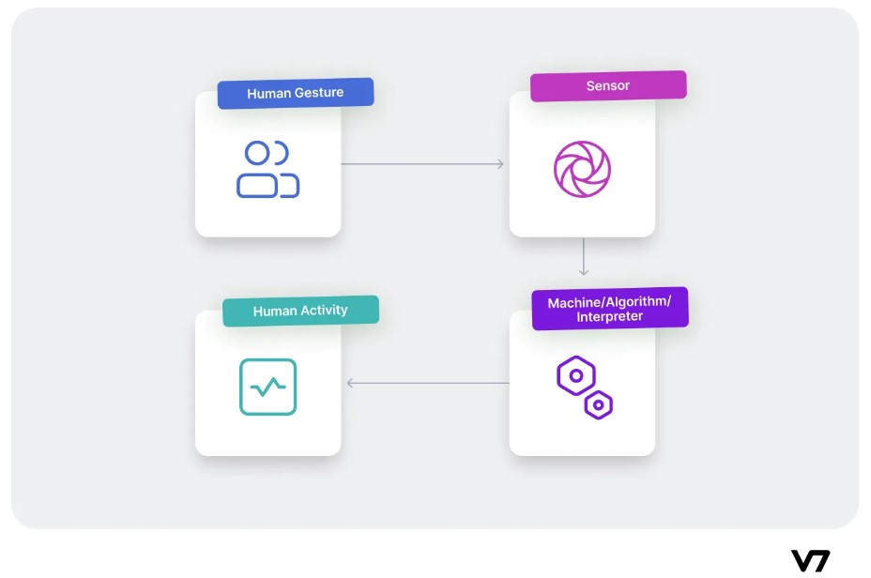
HAR hoạt động như thế nào ?
BÀI TOÁN:
Bài toán HAR có thể chia làm 2 loại tĩnh và động
GIẢI QUYẾT BÀI TOÁN:
Bước 1: Xây dựng, tìm kiếm tập dữ liệu datasets
Bước 2: Xây dựng mô hình và huấn luyện mô hình
Bước 3: Sử dụng mô hình đã xây dựng để dự đoán hành động
Notes:
Human Action Recognition dịch ra là nhận diện hành động con người, có thể chia làm 2 loại: tĩnh và động. Kiểu tĩnh là dạng hành động như đứng, ngồi, nằm, ... , là kiểu hành động không di chuyển trong một khoảng thời gian. Còn kiểu động là mấy hành động như: đi, chạy, nhảy, ... chẳng hạn. Hành động kiểu tĩnh có thể phân loại dễ dàng bằng phân loại ảnh. Trong khi đó kiểu động lại là một chuỗi dịch chuyển của các bộ phận cơ thể người nên dùng phân loại ảnh là không chính xác, mà ta phải xét các frame có chứa hành động đó => phân loại video.

Slide 7
02.
Long short term memory (LSTM)

Slide 8
GIỚI THIỆU VỀ LSTM
Mô hình LSTM (Long Short-Term Memory) là một loại mô hình mạng nơ-ron hồi quy (RNN) được thiết kế để xử lý vấn đề của việc "quên" thông tin trong quá trình huấn luyện mô hình RNN. LSTM sử dụng các "cổng" để quyết định thông tin nào sẽ được lưu giữ và thông tin nào sẽ bị loại bỏ. Điều này giúp mô hình LSTM giữ được thông tin quan trọng trong thời gian dài mà không bị ảnh hưởng bởi hiện tượng phai nhạt (vanishing gradient).
Notes:
Mô hình LSTM (Long Short-Term Memory) là một loại mô hình mạng nơ-ron hồi quy (RNN) được thiết kế để xử lý vấn đề của việc "quên" thông tin trong quá trình huấn luyện mô hình RNN. LSTM sử dụng các "cổng" để quyết định thông tin nào sẽ được lưu giữ và thông tin nào sẽ bị loại bỏ. Điều này giúp mô hình LSTM giữ được thông tin quan trọng trong thời gian dài mà không bị ảnh hưởng bởi hiện tượng phai nhạt (vanishing gradient). Mô hình LSTM thường được sử dụng trong các ứng dụng liên quan đến dự đoán chuỗi thời gian, xử lý ngôn ngữ tự nhiên và các vấn đề liên quan đến chuỗi dữ liệu.
https://dominhhai.github.io/vi/2017/10/what-is-lstm/

Slide 9
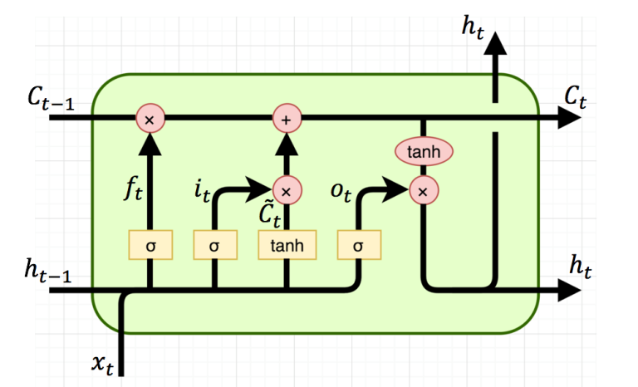
Mô hình LSTM
Mô hình LSTM bao gồm các lớp chính sau:
Cổng Quên (Forget Gate)
Cổng Đầu Vào (Input Gate)
Cổng Đầu Ra (Output Gate)

Slide 10

Cell state
Chìa khóa của LSTM là trạng thái tế bào (cell state) - chính đường chạy thông ngang phía trên của sơ đồ hình vẽ.
Trạng thái tế bào là một dạng giống như băng truyền. Nó chạy xuyên suốt tất cả các mắt xích (các nút mạng) và chỉ tương tác tuyến tính đôi chút. Vì vậy mà các thông tin có thể dễ dàng truyền đi thông suốt mà không sợ bị thay đổi.
Notes:
LSTM có khả năng bỏ đi hoặc thêm vào các thông tin cần thiết cho trạng thái tế báo, chúng được điều chỉnh cẩn thận bởi các nhóm được gọi là cổng (gate).
Các cổng là nơi sàng lọc thông tin đi qua nó, chúng được kết hợp bởi một tầng mạng sigmoid và một phép nhân.
Một LSTM gồm có 3 cổng như vậy để duy trì và điều hành trạng thái của tế bào.

Slide 11
Forget gate
input gate
output gate
Quyết định thông tin nào sẽ được quên hoặc giữ lại từ các bước thời gian trước đó.
Cổng này sử dụng hàm kích hoạt Sigmoid để tạo ra một vector giá trị từ 0 đến 1 cho mỗi phần tử trong trạng thái trước.
Quyết định thông tin nào sẽ được cập nhật vào bộ nhớ.
Ngoài sử dụng hàm kích hoạt Sigmoid thì cổng này còn sử dụng hàm Tanh để tạo ra một vector có giá trị từ -1 đến 1.
Quyết định thông tin nào sẽ được xuất ra từ bộ nhớ.
Sử dụng hàm kích hoạt Sigmoid để xác định mức độ quan trọng của thông tin đầu ra.

Slide 12
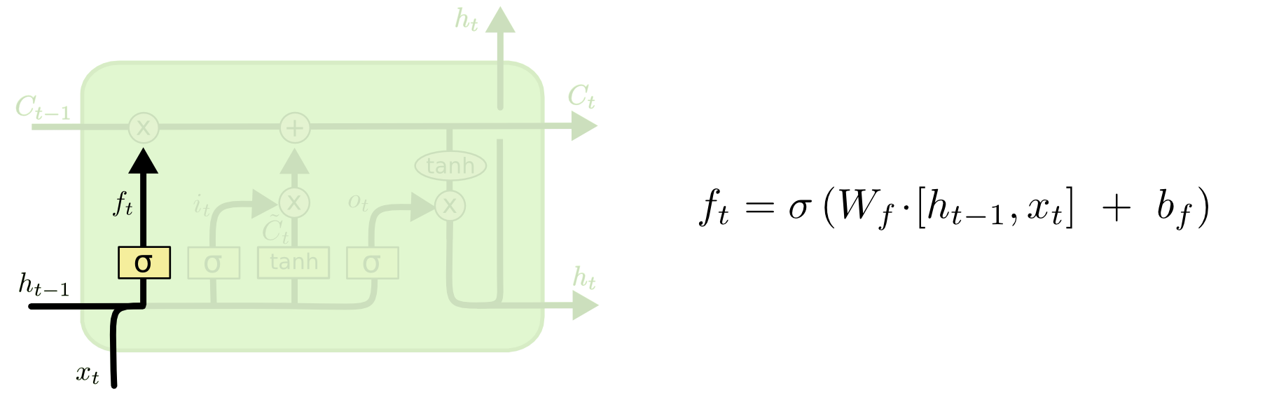
Forget gate

Slide 13
input gate

Slide 14
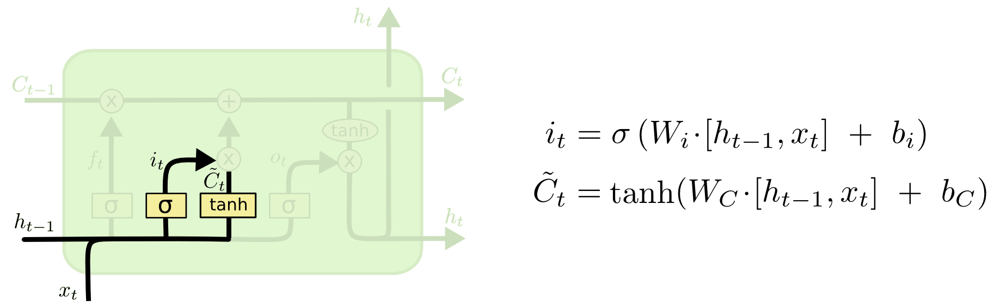
output gate

Slide 15
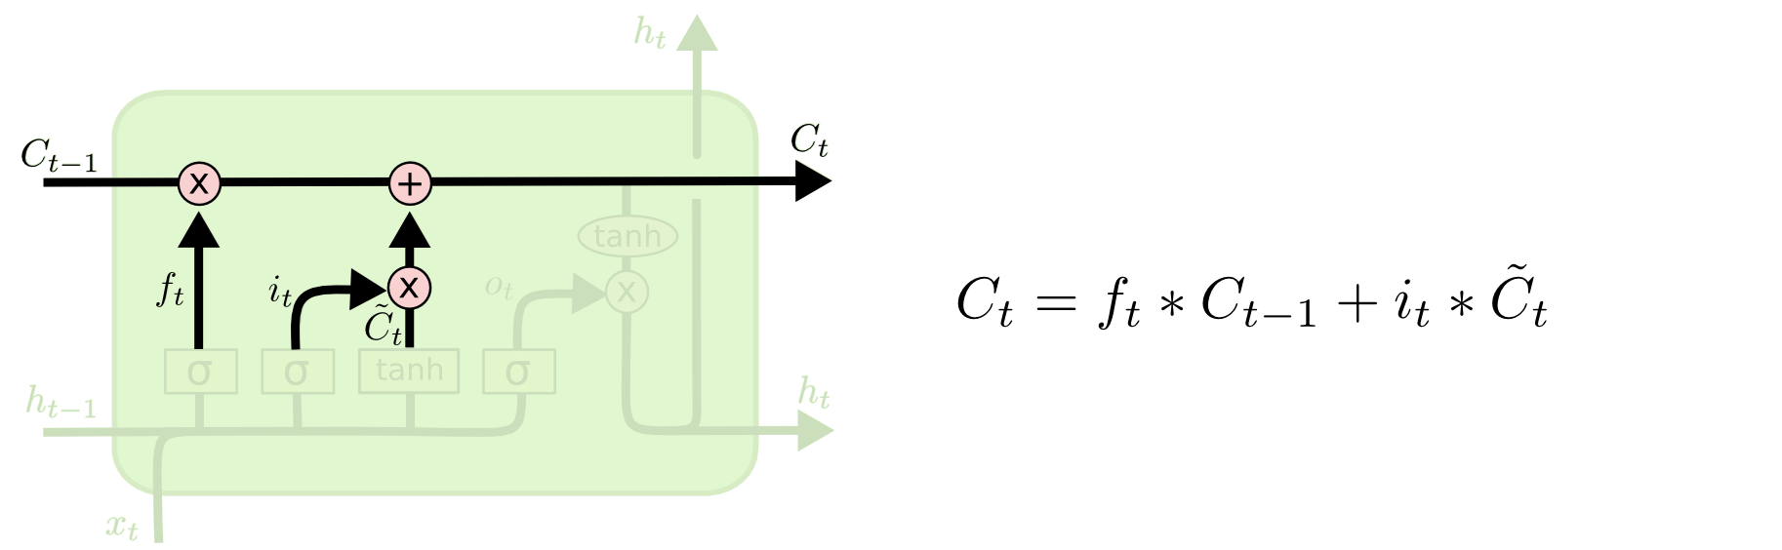
cell gate

Slide 16
Nguyên lý hoạt động
Bước 1 : LSTM nhận đầu vào từ một thời điểm trong chuỗi dữ liệu và kết hợp nó với trạng thái ẩn từ thời điểm trước đó.
Bước 2 : LSTM tính toán giá trị của cổng đầu vào và cổng quên để xác định thông tin mới sẽ được lưu trữ trong Cell State và thông tin cũ sẽ bị quên đi.
Bước 3 : LSTM cập nhật trạng thái của Cell State bằng cách kết hợp thông tin mới và thông tin cũ.
Bước 4 : LSTM tính toán giá trị của cổng đầu ra và sử dụng nó để tính toán đầu ra của đơn vị LSTM hiện tại và truyền trạng thái ẩn tới đơn vị LSTM tiếp theo trong chuỗi.
Notes:
LSTM có khả năng bỏ đi hoặc thêm vào các thông tin cần thiết cho trạng thái tế báo, chúng được điều chỉnh cẩn thận bởi các nhóm được gọi là cổng (gate).
Các cổng là nơi sàng lọc thông tin đi qua nó, chúng được kết hợp bởi một tầng mạng sigmoid và một phép nhân.
Một LSTM gồm có 3 cổng như vậy để duy trì và điều hành trạng thái của tế bào.

Slide 17
03.
Xử lý dữ liệu , xây dựng và huấn luyện

Slide 18
Hướng tiếp cận
Sử dụng công cụ MediaPipe và xây dựng mạng LSTM
Xây dựng mô hình sử dụng ConvLSTM layer
Xây dựng mô hình LRCN
Notes:
Mô hình LSTM (Long Short-Term Memory) là một loại mô hình mạng nơ-ron hồi quy (RNN) được thiết kế để xử lý vấn đề của việc "quên" thông tin trong quá trình huấn luyện mô hình RNN. LSTM sử dụng các "cổng" để quyết định thông tin nào sẽ được lưu giữ và thông tin nào sẽ bị loại bỏ. Điều này giúp mô hình LSTM giữ được thông tin quan trọng trong thời gian dài mà không bị ảnh hưởng bởi hiện tượng phai nhạt (vanishing gradient). Mô hình LSTM thường được sử dụng trong các ứng dụng liên quan đến dự đoán chuỗi thời gian, xử lý ngôn ngữ tự nhiên và các vấn đề liên quan đến chuỗi dữ liệu.
https://dominhhai.github.io/vi/2017/10/what-is-lstm/

Slide 19
Sử dụng công cụ MediaPipe và LSTM

Slide 20
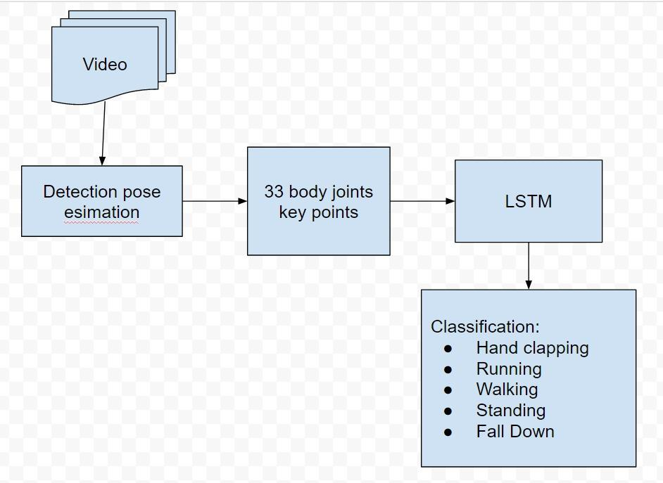

Slide 21
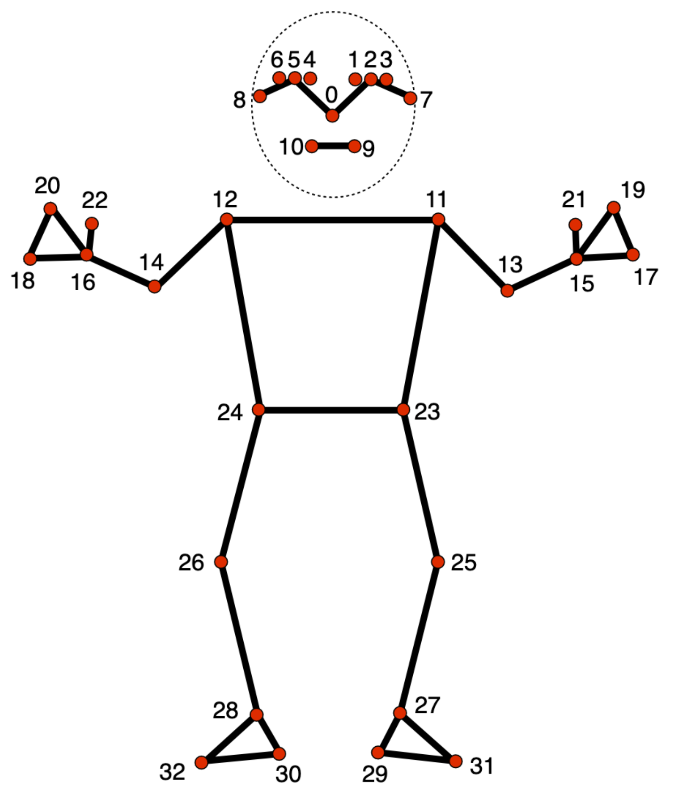
01
Dataset
Sử dụng thư viện mediapipe để tìm các điểm , vẽ điểm nút và sau đó vẽ đường nối các điểm nút lại . Ghi lại các thông số data vào list . Sử dụng thư viện pandas để lưu dữ liệu thu được vao file txt

Slide 22
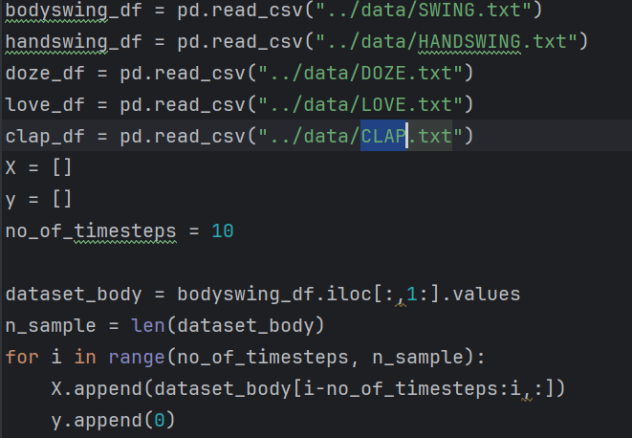
02
Tiền xử lý dữ liệu
Gắn nhãn cho từng hành động :
- SWING : 0
- HANDSWING : 1
- DOZE : 2
- LOVE : 3
- CLAP : 4

Slide 23
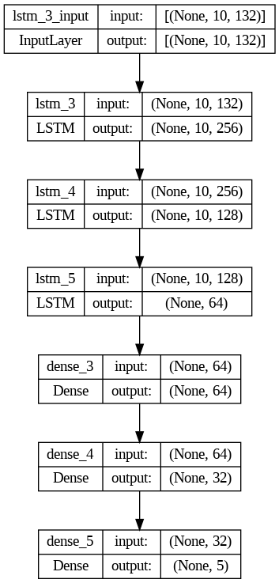
03
Xây dựng và huấn luyện mô hình

Slide 24
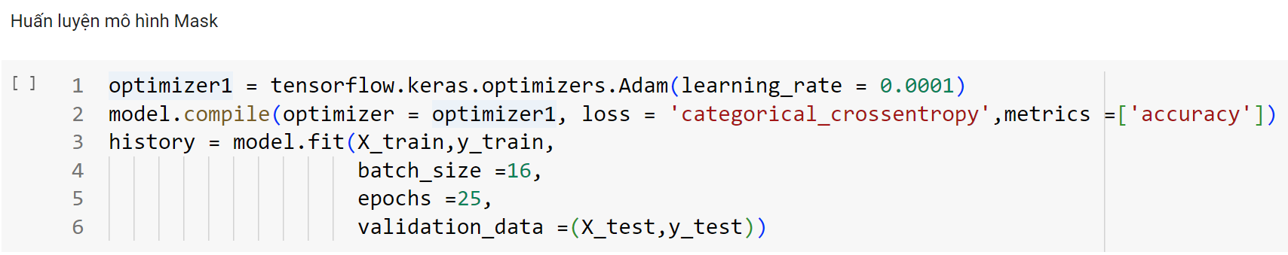
03
Xây dựng và huấn luyện mô hình
Train Model

Slide 25
Xây dựng mô hình sử dụng ConvLSTM layer và mô hình LRCN

Slide 26
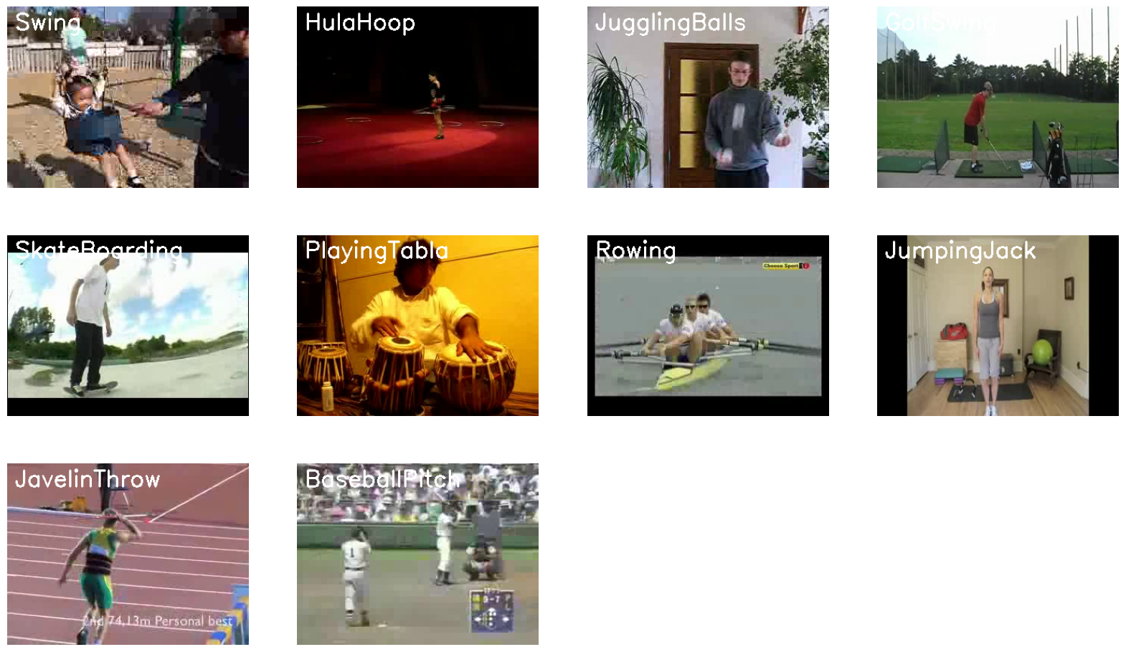
01
Dataset

Slide 27
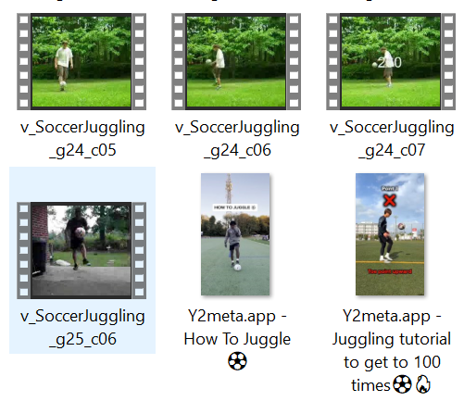
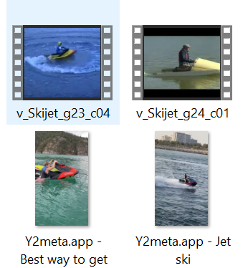
02
Tiền xử lý dữ liệu

Slide 28
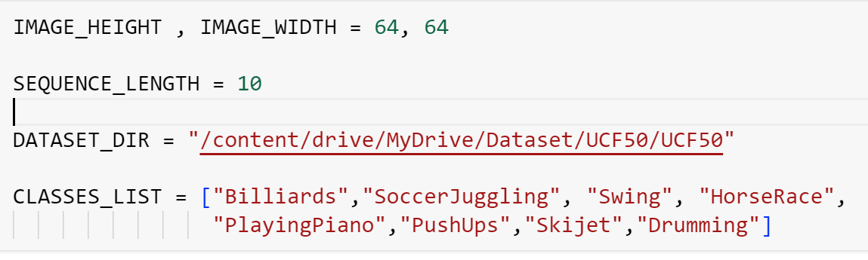
02
Tiền xử lý dữ liệu

Slide 29
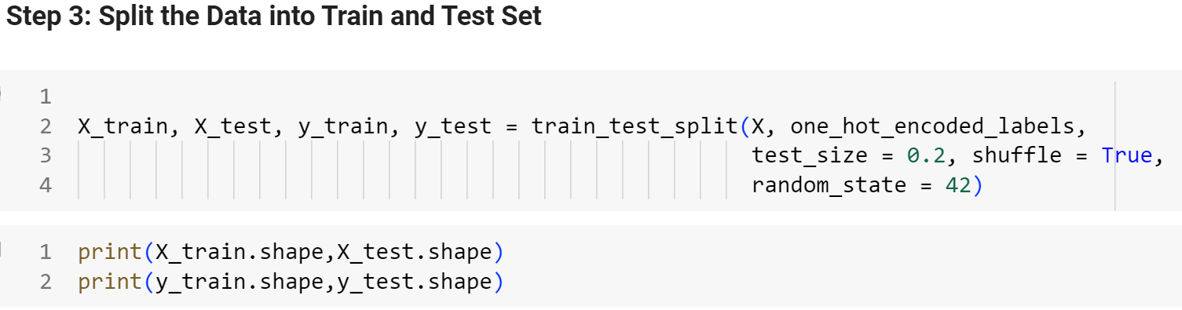
03
Tách dữ liệu

Slide 30
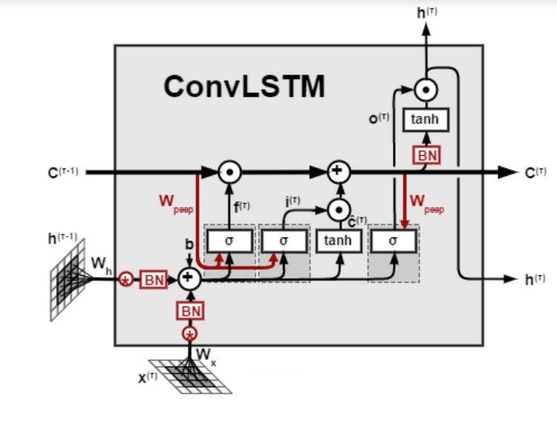
04
Xây dựng mô hình sử dụng ConvLSTM layer

Slide 31
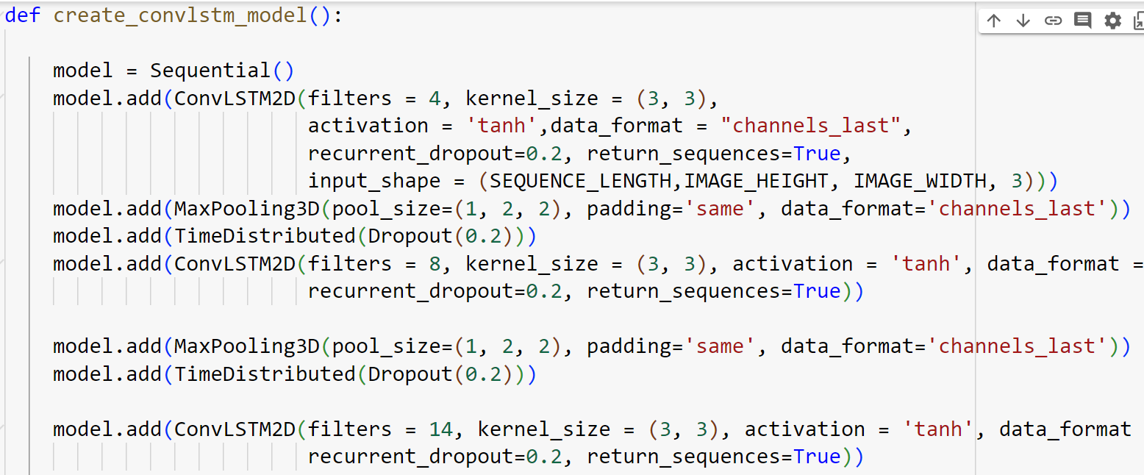
04
Xây dựng mô hình sử dụng ConvLSTM layer

Slide 32
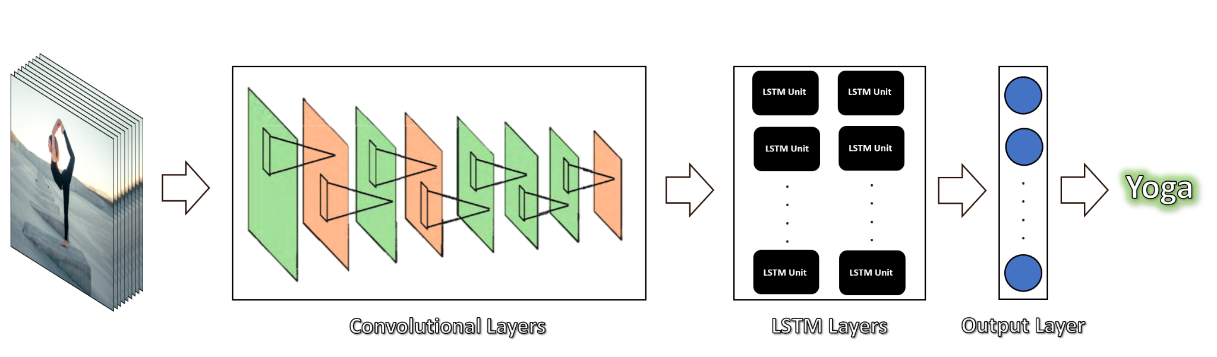
05
Xây dựng mô hình LRCN

Slide 33
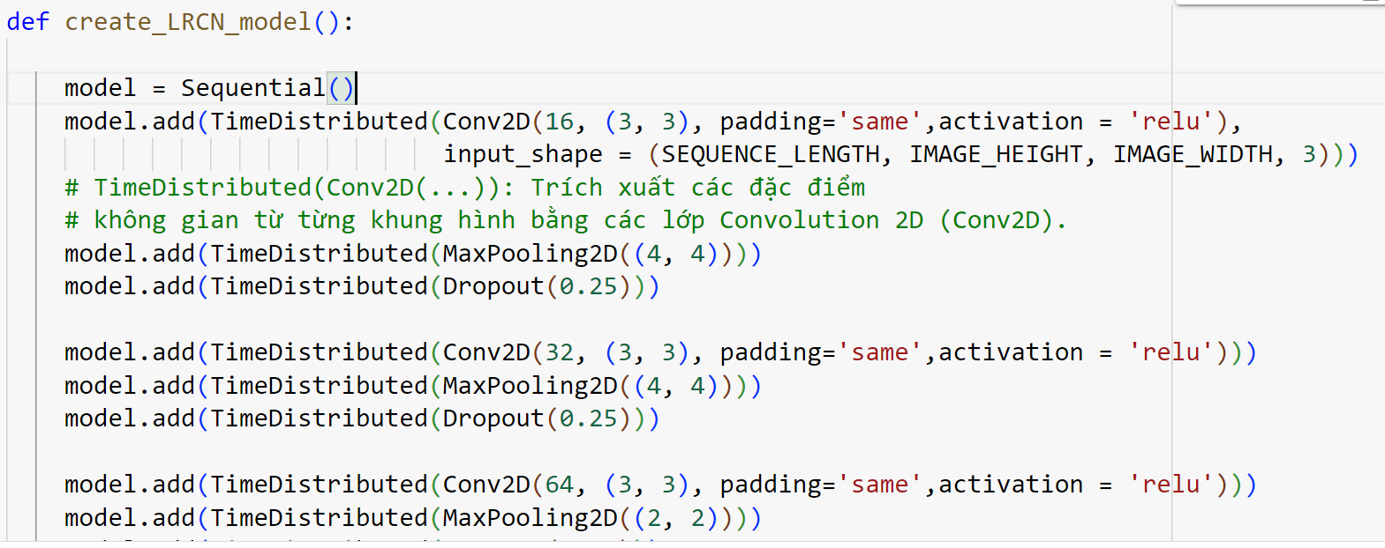
05
Xây dựng mô hình LRCN

Slide 34
04.
Kết quả và đánh giá

Slide 35
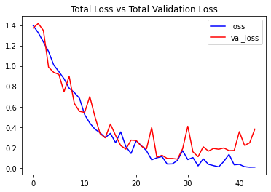
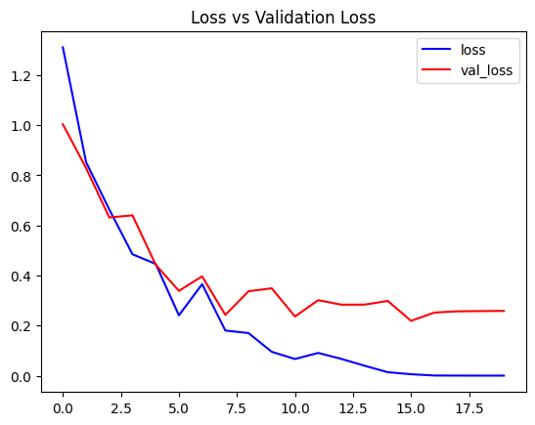
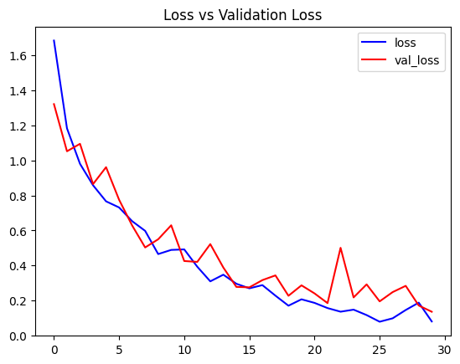
Loss
Mediapipe
ConvLSTM
LRCN

Slide 36
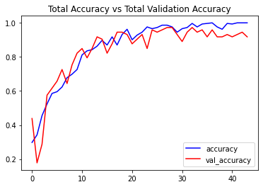
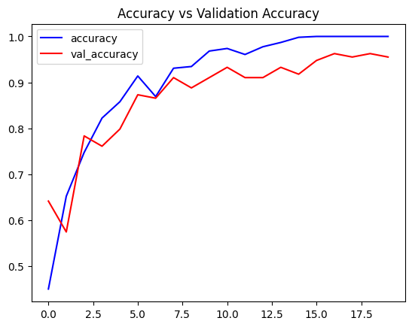
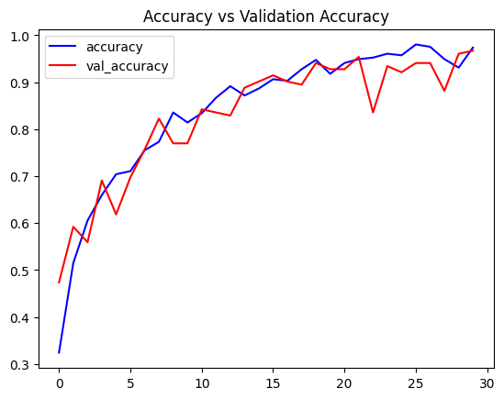
Accuracy
Mediapipe
ConvLSTM
LRCN

Slide 37
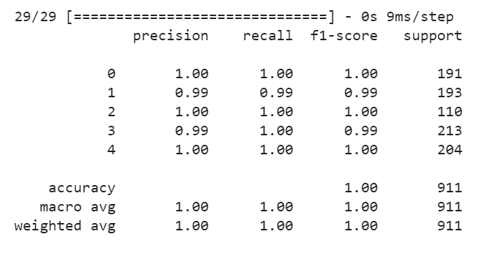
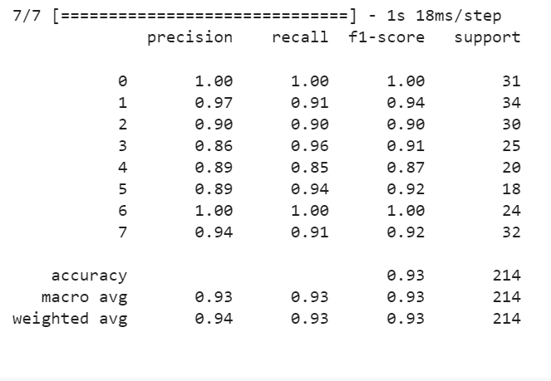
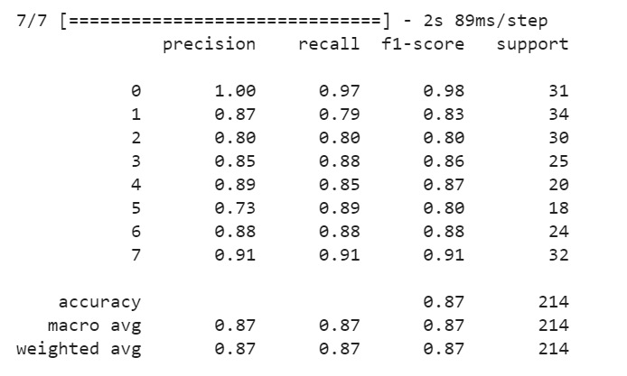
Evaluate test
Mediapipe
LRCN
ConvLSTM

Slide 38
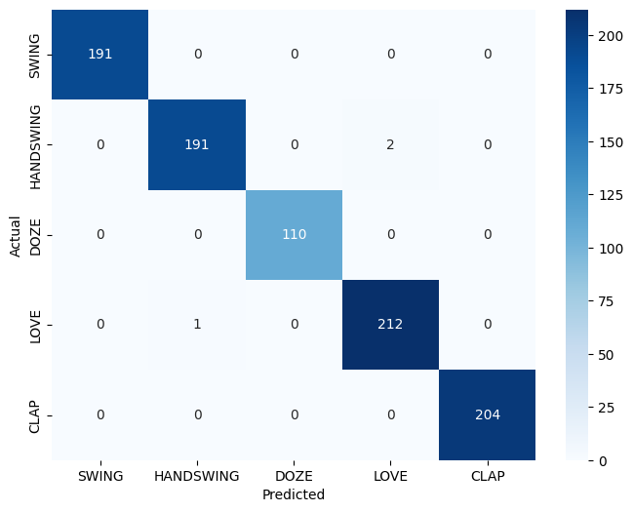
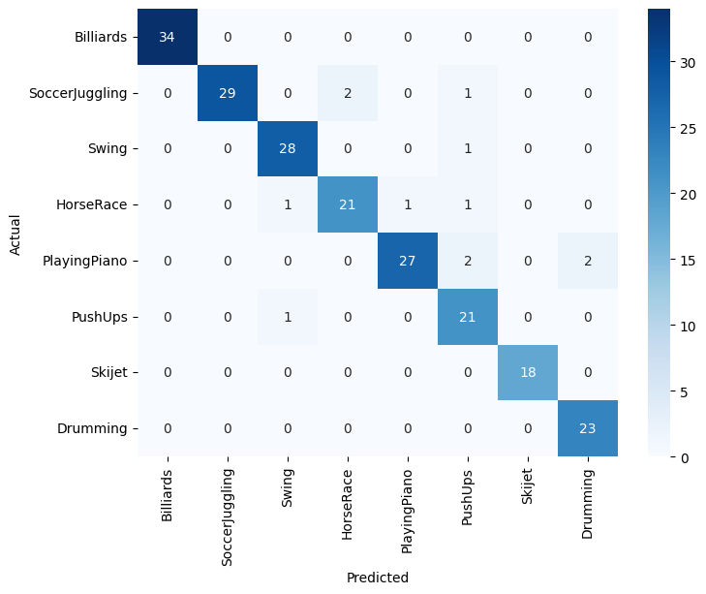
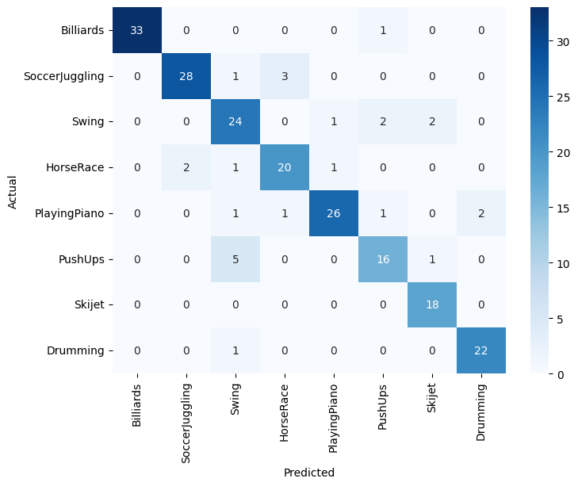
Confusion Matrix
Mediapipe
LRCN
ConvLSTM

Slide 39
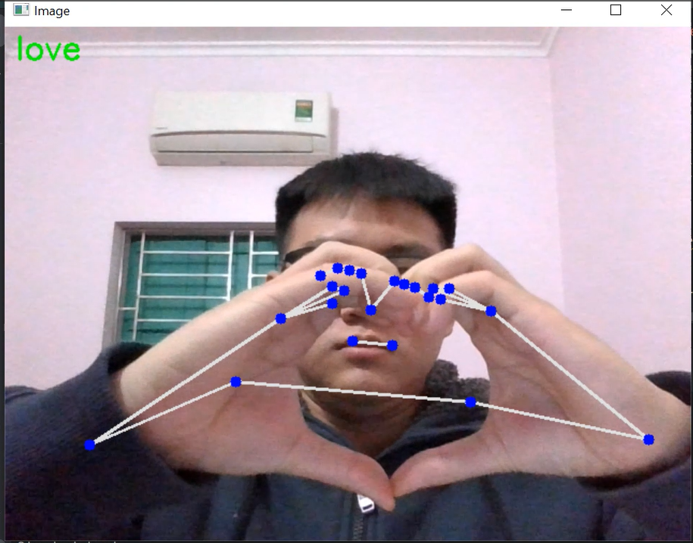
Test

Slide 40


Test

Slide 41
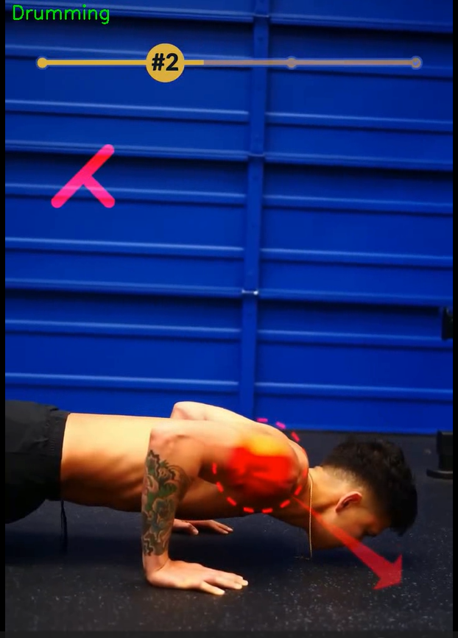
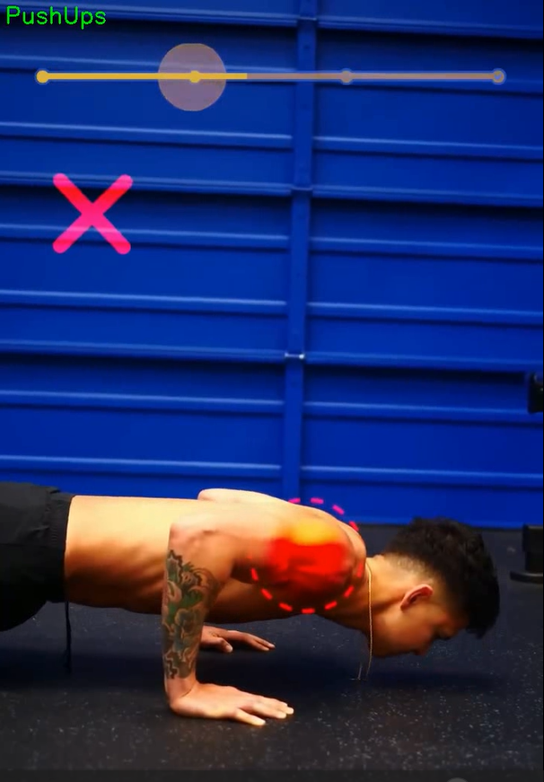
Test

Slide 42
05.
Demo

Slide 43
CẢM ƠN THẦY VÀ CÁC BẠN
ĐÃ LẮNG NGHE

